Slide 1
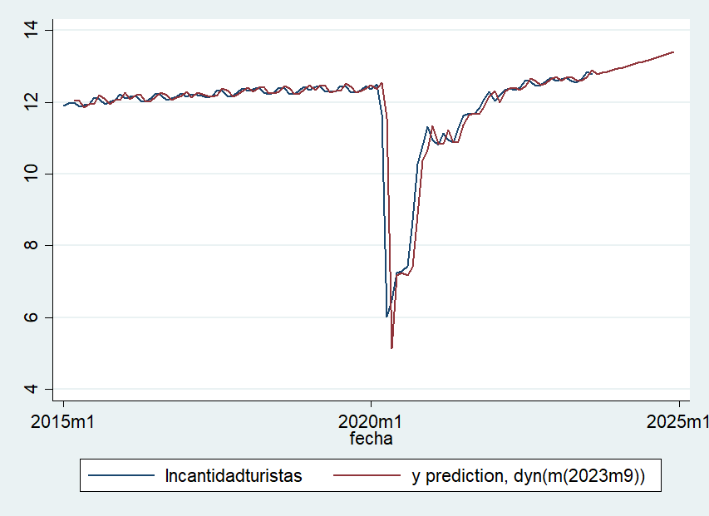
Pronóstico de la llegada de turista Modelo ARIMA
Estimación con los modelos -> Selección de mejor modelo (criterios de Akaike y ECM).
ARIMA(2,21)
Bogotá, Medellín y Cartagena principales destinos.
USA, MEX y ECU principales destinos.
Mayor llegada de hombres que de mujeres
Principales motivo de llegada fueron:
Vacaciones, recreo y ocio
Negocios y motivos profesionales

